Slide 1
世界一わかりやすいClean Architecture
~ 誤解されがちな二つのことと、おさえるべき三つのことと本質 ~
Atsushi Nakamura

Slide 2
Easiest Clean Architecture
Overview

Slide 3
Overview
Clean Architectureの次の点についてお話させていただきます。
誤解されがちな二つのこと
Clean Architectureの本質
おさえるべき三つのこと

Slide 4
Easiest Clean Architecture
注意事項

Slide 5
注意事項
今日お話しすることは、あくまで私の解釈です
極端に要約しているので、これがすべてではありません
またあえて拡大解釈している箇所もあります
書籍の記載とやや矛盾する点もあります
しかし、私は今日お話しする内容こそ、Clean Architectureの本質だと思っています。

Slide 6
異論・反論大歓迎
異論・反論大歓迎です。
ぜひご意見を聞かせてください。議論しましょう！

Slide 7
Easiest Clean Architecture
Today’s Contents

Slide 8
ブログ
本日お話する内容は、下記のブログに原稿と合わせて公開しています。
Twitterに #csharptokyo のハッシュタグをつけ共有します。
https://www.nuits.jp/entry/easiest-clean-architecture-2019-09
サンプルコードおよびPowerPointはGithubに「CC BY-SA 4.0」で公開しています。
https://github.com/nuitsjp/Easiest-Clean-Architecture

Slide 9
Easiest Clean Architecture
誤解されがちな二つのこと

Slide 10
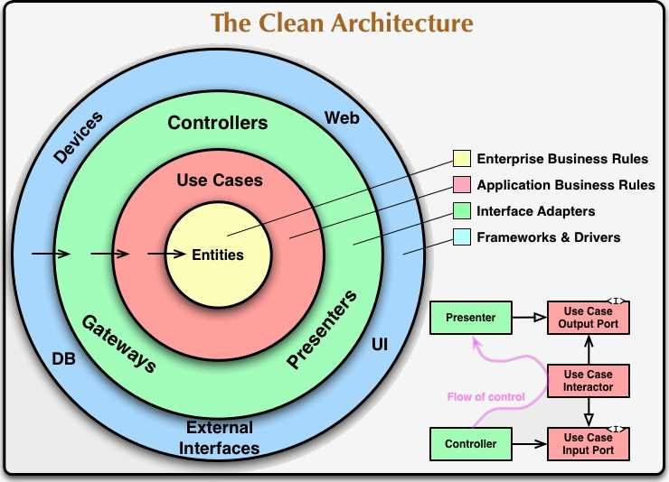
Clean Architectureといえば・・・
出典：The Clean Architecture
https://blog.cleancoder.com/uncle-bob/2012/08/13/the-clean-architecture.html

Slide 11
この図が良くできてい過ぎて誤解を招く

Slide 12
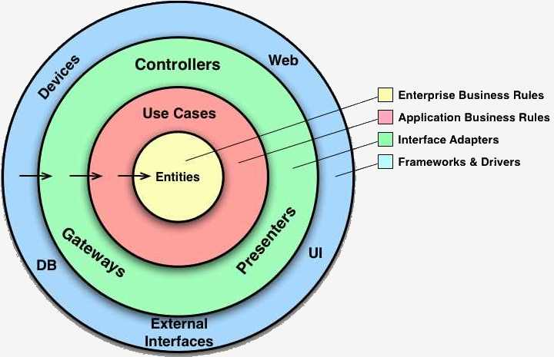
ひとつ目の誤解
Clean Architectureとは
「関心をControllerやUse Case, Entityに分離しろ」
という意味ではないし
「レイヤーをこれらに分割しろ」
という意味でもない

Slide 13
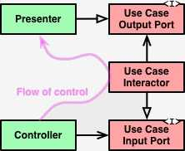

ふたつ目の誤解
MVC Model（出展Wikipedia）
「データや処理の流れを一方通行にしろ」
という意味ではないし
「PresentationをMVC的に分離しろ（MVVMなどの否定）」
という意味でもない

Slide 14
では、どういう意味か？

Slide 15
図の解釈
「依存性は、内側（上位レベルの方針）だけに
向かっていなければいけない。」※
※出典：Clean Architecture 達人に学ぶソフトウェアの構造と設計

Slide 16
図の解釈
内側の変化に応じて、外側を呼び出したい場合どうすればよいのか？
こうすればよい ※
※ より厳密な意図は後述

Slide 17
それあってますか？

Slide 18
はい（当者比）

Slide 19
著者は明言しています
- The architecture rules are the same! -
（邦訳：アーキテクチャのルールはどれも同じである！）

Slide 20
すべてが同一アーキテクチャに帰結するとすれば
以下は、あくまで一例であることは自明
レイヤーが4つ^{※1}
UIがMVC的である
Web限定
Output PortはUse Caseとの間「だけ」にある^{※2}
などなど
※1 とは限らないと書籍にも明記されている
※2 eventみたいなPub/SubがUse Case限定じゃ困っちゃう

Slide 21
あくまで例示であると取れる記載もある
Clean Architecture説明の冒頭に、著名なアーキテクチャ（Hexagonal, Onion, etc...）には類似の共通点が見られるとある。
そして続けてこう記載されている。
The diagram in Figure is an attempt at integrating all these architectures into a single actionable idea.
（邦訳：図は、これらのすべてのアーキテクチャを単一の実行可能なアイデアに統合したものである。）

Slide 22
この図は・・・
全てのアーキテクチャはClean Architectureで説明可能であることを例示したモデル。
Clean Architectureを採用したソフトウェアの具体例の一つにすぎない

Slide 23
Clean Architectureとは
どんなソフトウェアにも適用可能な
普遍的なアーキテクチャである
だって↓だって言うし
- The architecture rules are the same! -
（邦訳：アーキテクチャのルールはどれも同じである！）

Slide 24
誤解を恐れず言えば・・・
クリーンアーキテクチャを採用しないという選択肢は「基本的には」無い

Slide 25
Easiest Clean Architecture
おさえるべき三つのこと

Slide 26
おさえるべき三つのこと
依存性は、より上位レベルの方針にのみ向けよ

Slide 27
おさえるべき三つのこと
依存性は、より上位レベルの方針にのみ向けよ
制御の流れと依存方向は分離しコントロールせよ

Slide 28
おさえるべき三つのこと
依存性は、より上位レベルの方針にのみ向けよ
制御の流れと依存方向は分離しコントロールせよ
上位レベルとは相対的・再帰的であることに留意せよ

Slide 29
Easiest Clean Architecture
さあ具体例を見てみよう！

Slide 30
具体例の背景と狙い
背景
田中さん（仮名）は某業種の技術営業をしています
田中さん（仮名）は「ホットペッパーグルメ※」が大好きです。愛しています。
外出先でホットペッパーを調べ、お店を探究することが生きがいです
ただ、ホットペッパーを愛しているのですが、一つだけ不満があります
毎日同じ条件で、都度検索することを面倒に感じています
田中さん（仮名）はAndroidユーザーです
※「ホットペッパー」は株式会社リクルート様の登録商標です

Slide 31
具体例の背景と狙い
背景
田中さん（仮名）は某業種の技術営業をしています
田中さん（仮名）は「ホットペッパーグルメ※」が大好きです。愛しています。
外出先でホットペッパーを調べ、お店を探究することが生きがいです
ただ、ホットペッパーを愛しているのですが、一つだけ不満があります
毎日同じ条件で、都度検索することを面倒に感じています
田中さん（仮名）はAndroidユーザーです
そこで・・・
自分専用のアプリケーションを開発しよう！
※「ホットペッパー」は株式会社リクルート様の登録商標です

Slide 32
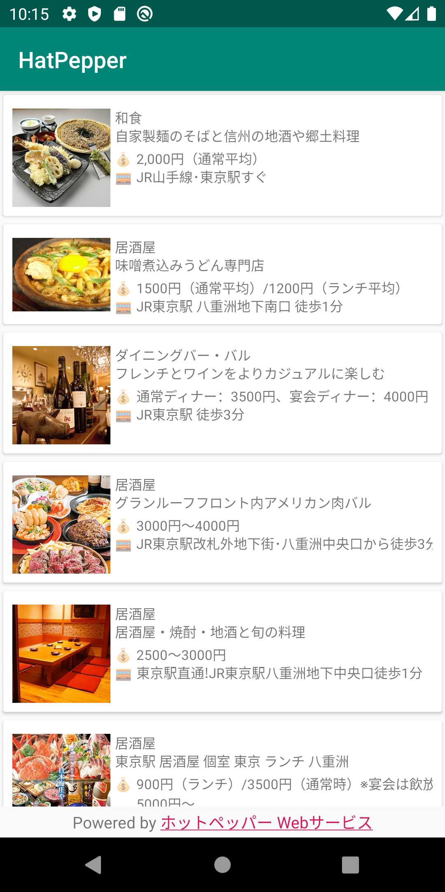
Application Overview
アプリケーション「HatPepper」※
「リクルートWebサービス」の「グルメサーチAPI」を利用させていただく
アプリケーションを起動するとダイレクトに検索結果が表示される
位置情報から周辺の店舗を検索する
11時～14時の間はランチ営業のある店舗だけ表示する
※「HatPepper」は登録商標ではありません。安心。

Slide 33
Application Overview
アプリケーション「HatPepper」※
「リクルートWebサービス」の「グルメサーチAPI」を利用させていただく
アプリケーションを起動するとダイレクトに検索結果が表示される
位置情報から周辺の店舗を検索する
11時～14時の間はランチ営業のある店舗だけ表示する
まずレイヤーアーキテクチャで実装
レイヤーアーキテクチャの問題点を解説
クリーンアーキテクチャの適用
※「HatPepper」は登録商標ではありません。安心。

Slide 34
Easiest Clean Architecture
Layered Architecture

Slide 35
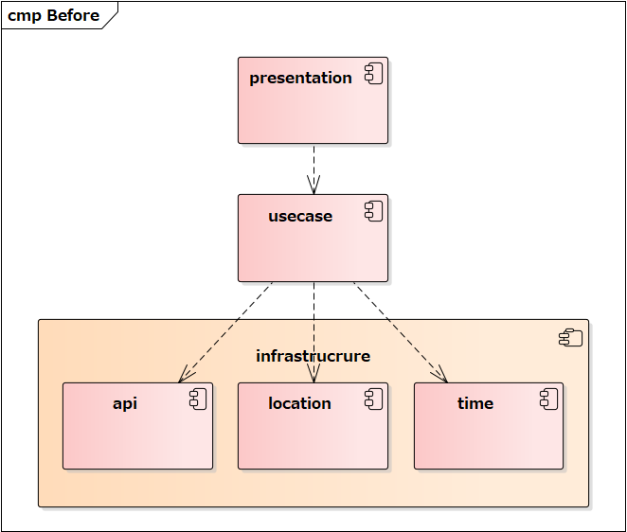
コンポーネント図

Slide 36
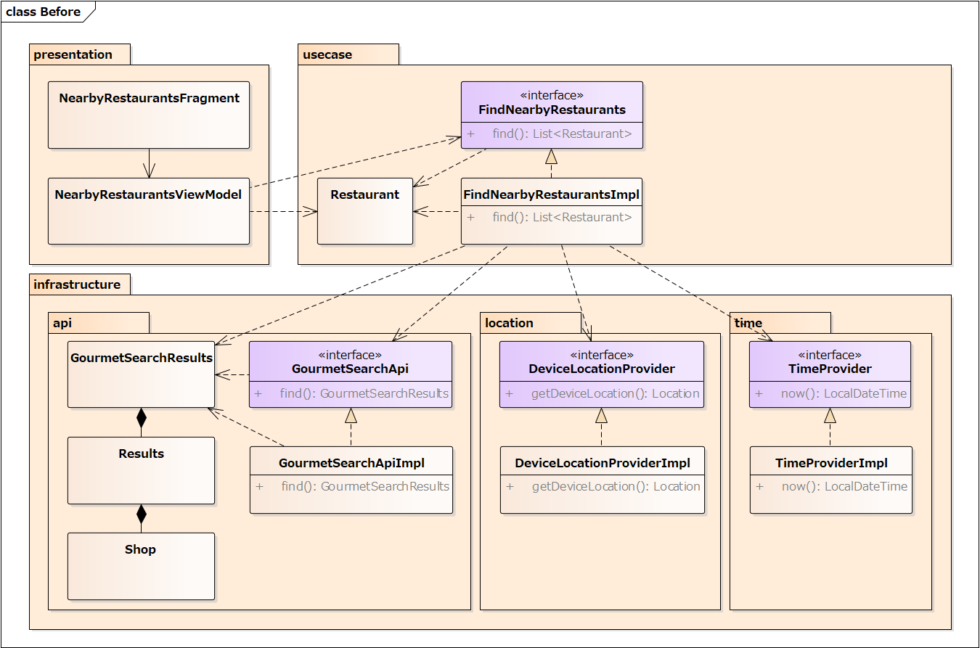
クラス図

Slide 37
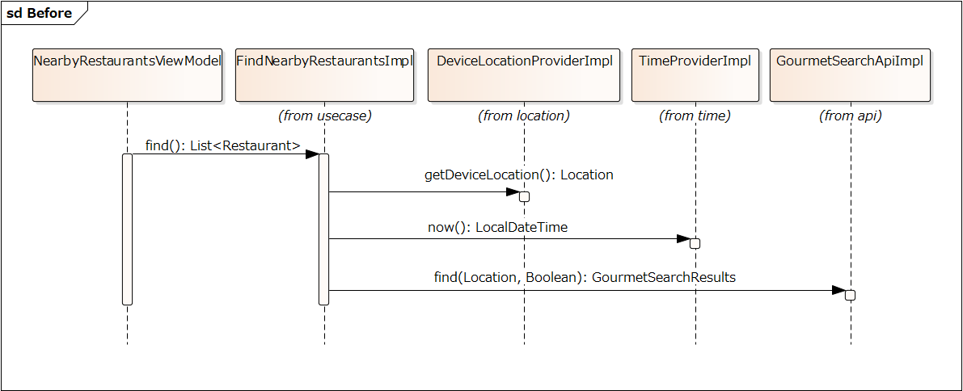
シーケンス図

Slide 38
シーケンス図
一見、そんなに悪くなさげ？

Slide 39
シーケンス図
一見、そんなに悪くなさげ？
何が悪いのか？

Slide 40
安定度と柔軟性のバランス配分に問題あり

Slide 41
柔軟性と安定度
柔軟性
安定度
高
低
中
中
低
高

Slide 42
依存関係による安定度と柔軟性のトレードオフ

Slide 43
依存関係による安定度と柔軟性のトレードオフ
依存する側
依存される側
安定度
柔軟性

Slide 44
依存関係による安定度と柔軟性のトレードオフ
依存する側
依存される側
変更！
安定度
柔軟性

Slide 45
依存関係による安定度と柔軟性のトレードオフ
影響発生
依存する側
依存される側
変更！
安定度
柔軟性

Slide 46
依存関係による安定度と柔軟性のトレードオフ
影響発生
依存する側
依存される側
変更！
安定度 | 低 |  | 高
柔軟性

Slide 47
依存関係による安定度と柔軟性のトレードオフ
依存する側
依存される側
変更！
安定度 | 低 |  | 高
柔軟性

Slide 48
依存関係による安定度と柔軟性のトレードオフ
別に興味
ないなあ…
依存する側
依存される側
変更！
安定度 | 低 |  | 高
柔軟性

Slide 49
依存関係による安定度と柔軟性のトレードオフ
別に興味
ないなあ…
依存する側
依存される側
変更！
安定度 | 低 |  | 高
柔軟性 | 高 |  | 低

Slide 50
依存関係による安定度と柔軟性のトレードオフ
依存する側
依存される側
安定度 | 低 |  | 高
柔軟性 | 高 |  | 低
安定度と柔軟性はトレードオフ！

Slide 51
逆説的に考えると・・・

Slide 52
依存関係による安定度と柔軟性のトレードオフ
依存する側
依存される側
安定度 | 低 |  | 高
柔軟性 | 高 |  | 低
変更頻度の高いオブジェクトは、依存する側に設計すべし

Slide 53
依存関係による安定度と柔軟性のトレードオフ
依存する側
依存される側
安定度 | 低 |  | 高
柔軟性 | 高 |  | 低
アプリケーションの本質的な価値を提供するオブジェクトは、軽微な変更の影響を受けてはいけない。
つまり依存される側に設計すべし。

Slide 54
さて、振り返ってみよう

Slide 55
柔軟性と安定度
柔軟性
安定度
依存の方向
高
低
中
中
低
高

Slide 56
どこの変更頻度が高く、どこが本質的な価値ですか？

Slide 57
柔軟性と安定度
柔軟性
安定度
高変更頻度
高
低
中
中
低
高

Slide 58
このアプリケーションの本質的な価値とは？

Slide 59
Application Overview
アプリケーション「HatPepper」※
「リクルートWebサービス」の「グルメサーチAPI」を利用させていただく
アプリケーションを起動するとダイレクトに検索結果が表示される
位置情報から周辺の店舗を検索する
11時～14時の間はランチ営業のある店舗だけ表示する
これこそが価値の本質
※「HatPepper」は登録商標ではありません。安心。

Slide 60
柔軟性と安定度
柔軟性
安定度
高
低
高価値
中
中
低
高

Slide 61
柔軟性と安定度
柔軟性
安定度
高
低
高価値
中
中
≒ビジネスロジック / ドメイン
低
高

Slide 62
柔軟性と安定度
柔軟性
安定度
高
低
高価値
中→低
中→高
低→高
高→低

Slide 63
柔軟性と安定度
柔軟性
安定度
依存の方向
高
低
中→低
中→高
低→高
高→低

Slide 64
Easiest Clean Architecture
依存性は、より上位レベルの方針にのみ向けよ

Slide 65
柔軟性と安定度
柔軟性
安定度
依存の方向
高
低
低
高
高
低

Slide 66
実現可能なのか？

Slide 67
柔軟性と安定度
柔軟性
安定度
依存の方向
制御の方向
高
低
低
高
高
低

Slide 68
Easiest Clean Architecture
制御の流れと依存関係の分離

Slide 69
制御の流れと依存関係の分離
一般的に
制御の流れ＝依存方向
になりがち
凡例
制御の流れ
依存方向
クライアント
オブジェクト
サーバー
オブジェクト
<<具象概念>>
<<具象概念>>

Slide 70
制御の流れと依存方向は分離しコントロールできる

Slide 71
制御の流れと依存関係の分離
そのためには関係のコントラクト（契約・仕様・お約束）のコンテキスト（文脈）を制御する
凡例
制御の流れ
依存方向
クライアント
オブジェクト
コントラクト
サーバー
オブジェクト
<<具象概念>>
<<抽象概念>>
<<具象概念>>
それぞれの具象概念は抽象的な契約（仕様）に依存する

Slide 72
契約の文脈をコントロールする
クライアント
オブジェクト
コントラクト
サーバー
オブジェクト
<<具象概念>>
<<抽象概念>>
<<具象概念>>
凡例
制御の流れ
依存方向
文脈

Slide 73
契約の文脈をコントロールする
クライアント
オブジェクト
コントラクト
サーバー
オブジェクト
<<具象概念>>
<<抽象概念>>
<<具象概念>>
クライアント
オブジェクト
コントラクト
サーバー
オブジェクト
<<具象概念>>
<<抽象概念>>
<<具象概念>>
凡例
制御の流れ
依存方向
文脈

Slide 74
契約の文脈をコントロールする
依存性逆転の原則
クライアント
オブジェクト
コントラクト
サーバー
オブジェクト
<<具象概念>>
<<抽象概念>>
<<具象概念>>
クライアント
オブジェクト
コントラクト
サーバー
オブジェクト
<<具象概念>>
<<抽象概念>>
<<具象概念>>
凡例
制御の流れ
依存方向
文脈

Slide 75
具体例を見てみよう

Slide 76
柔軟性と安定度
この部分の
「コントラクト」
に注目する

Slide 77
クラス図

Slide 78
クラス図
APIクライアントの呼び出しにフォーカスしてみる

Slide 79
シーケンス図
usecaseはapiを呼び出している

Slide 80
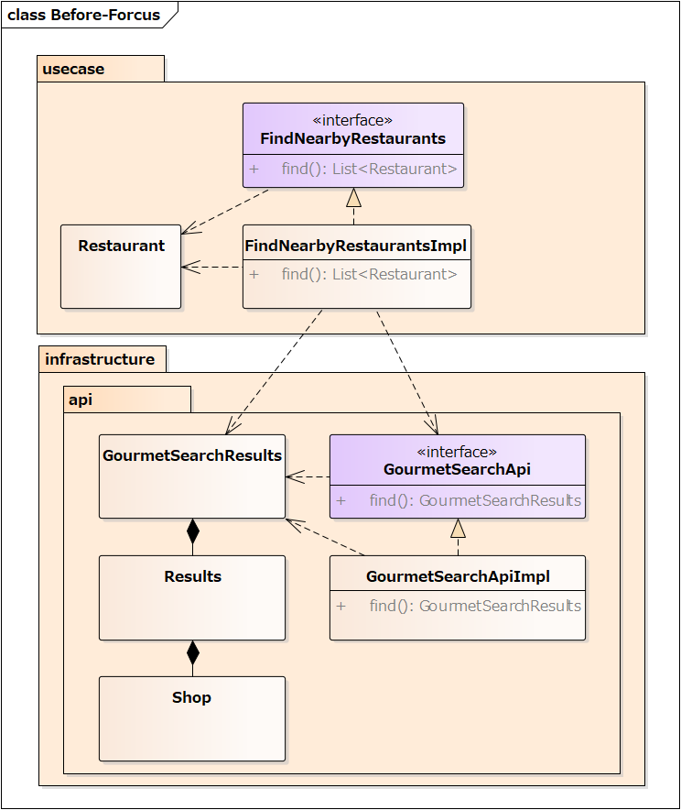

Slide 81
ここが
「コントラクト」
依存させたい方向

Slide 82
ここが
「コントラクト」
依存させたい方向
二つの問題がある

Slide 83
ひとつ コントラクトがapi側に定義されている

Slide 84
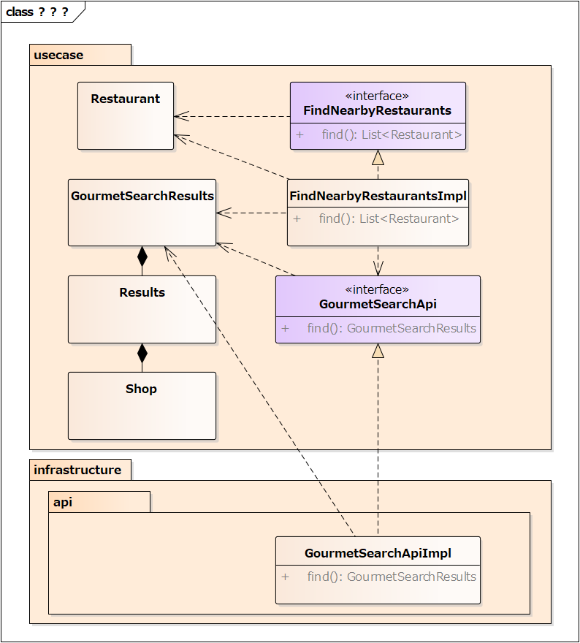
依存の方向
依存の方向

Slide 85
ふたつめ コントラクトがWeb APIの文脈で記述されている

Slide 86
{
"results": {
"results_start": 1,
"results_returned": "2",
"api_version": "1.26",
"shop": [
{
"name": "彩羽鶏 いろはどり 新宿東口店",
"genre": {
"catch": "新宿 月あかり 個室 居酒屋…",
…
},
"budget": {
"average": "2500円（通常平均）…",
"name": "2001～3000円",
"code": "B002"
},
"mobile_access": "JR新宿駅東口より徒1分…

Slide 87
実装を確認してみる

Slide 88
package jp.nuits.hatpepper.usecase class FindNearbyRestaurantsImpl( val deviceLocationProvider: DeviceLocationProvider, val timeProvider: TimeProvider, val gourmetSearchApi: GourmetSearchApi ) : FindNearbyRestaurants { override suspend fun find(): List<Restaurant> { var deviceLocation = deviceLocationProvider.getDeviceLocation() // 現在地を取得する // 現在時刻が11時～14時の間で有った場合、ランチ営業している店舗のみを表示する var now = timeProvider.now() var lunchStart = LocalDateTime.of(now.year, now.month, now.dayOfMonth, 11, 0) var lunchEnd = LocalDateTime.of(now.year, now.month, now.dayOfMonth, 14, 0) var lunchTimeOnly = now.isAfter(lunchStart) && now.isBefore(lunchEnd) return gourmetSearchApi.find(deviceLocation, lunchTime).results.shop .map { Restaurant( it.id, it.name, it.genre.name, it.genre.catch, it.photo.pc.l, it.budget.average, it.mobile_access) }.toList() } }
APIの戻り値を詰めなおしている

Slide 89
package jp.nuits.hatpepper.usecase class FindNearbyRestaurantsImpl( val deviceLocationProvider: DeviceLocationProvider, val timeProvider: TimeProvider, val gourmetSearchApi: GourmetSearchApi ) : FindNearbyRestaurants { override suspend fun find(): List<Restaurant> { var deviceLocation = deviceLocationProvider.getDeviceLocation() // 現在地を取得する // 現在時刻が11時～14時の間で有った場合、ランチ営業している店舗のみを表示する var now = timeProvider.now() var lunchStart = LocalDateTime.of(now.year, now.month, now.dayOfMonth, 11, 0) var lunchEnd = LocalDateTime.of(now.year, now.month, now.dayOfMonth, 14, 0) var lunchTimeOnly = now.isAfter(lunchStart) && now.isBefore(lunchEnd) return gourmetSearchApi.find(deviceLocation, lunchTime).results.shop .map { Restaurant( it.id, it.name, it.genre.name, it.genre.catch, it.photo.pc.l, it.budget.average, it.mobile_access) }.toList() } }
APIの戻り値を詰めなおしている
usecaseがAPIのJSON形式に依存している

Slide 90
どうすれば？

Slide 91
契約の文脈をコントロールする
usecase
コントラクト
infrastructure
<<具象概念>>
<<抽象概念>>
<<具象概念>>
変更前

Slide 92
契約の文脈をコントロールする
usecase
コントラクト
infrastructure
<<具象概念>>
<<抽象概念>>
<<具象概念>>
変更前
usecase
コントラクト
infrastructure
変更後
<<具象概念>>
<<抽象概念>>
<<具象概念>>

Slide 93
契約の文脈をコントロールする
この依存を断ち切る
この依存を断ち切る

Slide 94
契約の文脈をコントロールする
APIのインターフェースはusecaseの文脈で記述する
JSON依存オブジェクトをinfrastructureへ隠蔽する

Slide 95
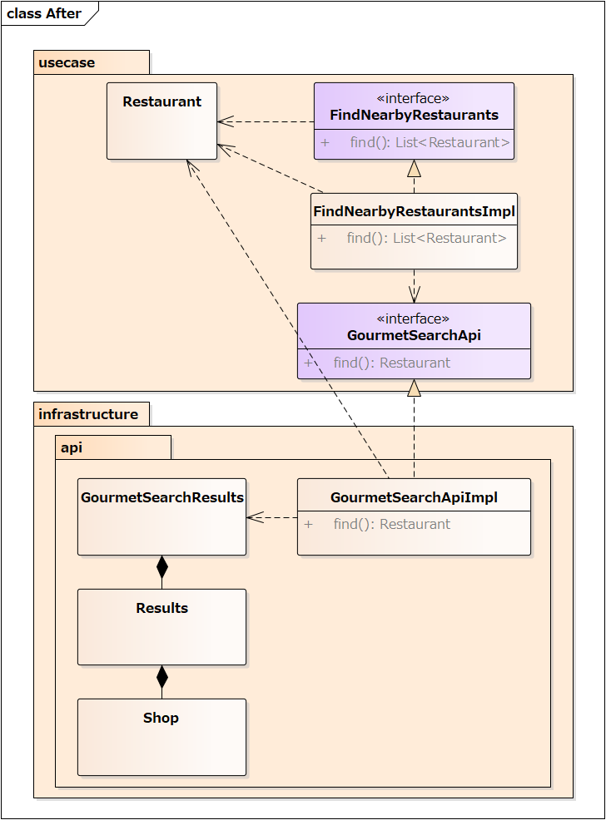
契約の文脈をコントロールする
値の詰めなおしはここで実装

Slide 96
契約の文脈をコントロールする
値の詰めなおしはここで実装
依存方向
依存の方向

Slide 97
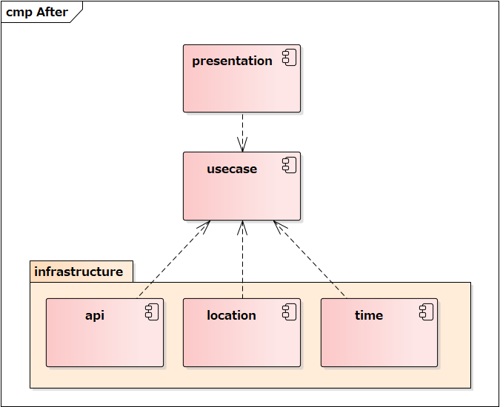
制御の流れと依存関係の分離
柔軟性
安定度
依存の方向
制御の方向
高
低
低
高
高
低

Slide 98
アプリケーション構造
time
usecase
location
presentation
api

Slide 99
おさえるべき三つのこと
依存性は、より上位レベルの方針にのみ向けよ
制御の流れと依存方向は分離しコントロールせよ
上位レベルとは相対的・再帰的であることに留意せよ

Slide 100
視点を上げてみよう

Slide 101


アプリケーションを取り巻く依存関係
apiが外部サービスに依存している
いいのか？
依存の方向

Slide 102
いいんです！

Slide 103
具体例の背景と狙い
背景
田中さん（仮名）は某業種の技術営業をしています
田中さん（仮名）は「ホットペッパーグルメ※」が大好きです。愛しています。
外出先でホットペッパーを調べ、お店を探究することが生きがいです
ただ、ホットペッパーを愛しているのですが、一つだけ不満があります
毎日同じ条件で、都度検索することを面倒に感じています
田中さん（仮名）はAndroidユーザーです
そこで・・・
自分専用のアプリケーションを開発しよう！
※「ホットペッパー」は株式会社リクルート様の登録商標です

Slide 104
具体例の背景と狙い
背景
最上位レベルの方針！
（つまりSolution）
田中さん（仮名）は某業種の技術営業をしています
田中さん（仮名）は「ホットペッパーグルメ※」が大好きです。愛しています。
外出先でホットペッパーを調べ、お店を探究することが生きがいです
ただ、ホットペッパーを愛しているのですが、一つだけ不満があります
毎日同じ条件で、都度検索することを面倒に感じています
田中さん（仮名）はAndroidユーザーです
そこで・・・
自分専用のアプリケーションを開発しよう！
※「ホットペッパー」は株式会社リクルート様の登録商標です

Slide 105
アプリケーションはWebサービスのインターフェースである
本質はWebサービスにある
アプリケーションがWebサービスに依存してよい
apiコンポーネントはWebサービスに依存してよい※
依存の方向
腐敗防止層を設けることは否定しない

Slide 106
アプリケーション構造
time
usecase
location
presentation
api

Slide 107
アプリケーション構造
HatPepper
アプリ

Slide 108
ソリューション構造
ホットペッパー
サービス
HatPepper
アプリ

Slide 109
適切な関係性は背景によって変化する

Slide 110
ソリューション構造
【背景】
ホットペッパーを便利に利用するアプリケーションが欲しい！
ホットペッパー
サービス
HatPepper
アプリ
凡例
自社サービス
他社サービス

Slide 111
ソリューション構造
【背景】
いろんな飲食店検索サービスを横断的に活用したい！
A社
サービス
飲食店横断検索
アプリ
B社
サービス
凡例
自社サービス
C社
サービス
他社サービス

Slide 112
ソリューション構造
【背景】
まったく新しい飲食店情報サービスを始めたい！
マルチプラットで！
Web
アプリ
飲食店情報
サービス
凡例
自社サービス
Android
アプリ
iOS
アプリ
他社サービス

Slide 113
それでもアプリケーションは・・・

Slide 114
Any solution, Any Platform...
time
usecase
location
presentation
api

Slide 115
Easiest Clean Architecture
上位レベルとは相対的・再帰的であることに留意せよ

Slide 116
ソフトウェアのフラクタル
ソフトウェア オブジェクト
システム
サブシステム
サブシステム
コンポーネント
コンポーネント
クラス
クラス
クラス
クラス
ソフトウェア オブジェクトすべてに、ここまでの話は適用可能
要素間のインターフェースの文脈により、制御の流れと依存関係は制御可能
依存関係によって、安定性と柔軟性をコントロール可能

Slide 117
ソフトウェア オブジェクトとコントラクト
ソフトウェア オブジェクト | 代表的なコントラクト
システム | OpenAPI（なんならCSVのFTP転送）
サブシステム | OpenAPIやSwagger
コンポーネント | プログラム インターフェース
クラス | プログラム インターフェース

Slide 118
- The architecture rules are the same! -

Slide 119
Easiest Clean Architecture
What is Software Architecture？

Slide 120
！ここからは私見成分高め！

Slide 121
ソフトウェア アーキテクチャといえば何を思い浮かべますか？
MVC
MVP
MVVM
MVPVM
クリーン アーキテクチャ
レイヤー アーキテクチャ
オニオン アーキテクチャ
などなど
これらはソフトウェア アーキテクチャの類型的なパターン群です

Slide 122
ソフトウェア アーキテクチャとは何か？
ソフトウェアアーキテクチャでは、ソフトウェア システムの構成に関する一連の重要な判断を網羅しています。これには、システムを構成する要素とインターフェイスの選択、要素間のコラボレーションとして指定される動作、このような構成と動作の要素のより大きなサブシステムに対する構成、この構成の指針となるアーキテクチャスタイルが含まれます。また、機能性、ユーザビリティ、復元性、パフォーマンス、再利用性、理解できること、経済的な制約、テクノロジの制約、トレードオフ、および外観への配慮も必要です。
by Philippe Kruchten, Grady Booch, Kurt Bittner, Rich Reitman
Microsoft 「アプリケーション アーキテクチャ ガイド2.0」より引用

Slide 123
ソフトウェア アーキテクチャとは何か？
アーキテクチャは、システムを大きなレベルで分解したもので、決定事項の変更は困難です。システムには複数のアーキテクチャが存在し、アーキテクチャにとって重要な事項はシステムの運用中に変化します。要するに、重要な要素は、すべてアーキテクチャということになります。
by Martin Fowler
Microsoft 「アプリケーション アーキテクチャ ガイド2.0」より引用

Slide 124
ソフトウェア アーキテクチャとは何か？
ソフトウェアアーキテクチャとは、抽象化と問題の分割によって複雑性を減らすことを主に念頭に置いたものである。ただし、今までのところ、「ソフトウェアアーキテクチャ」という用語に関して、万人が合意した厳密な定義は存在しない
Wikipedia「ソフトウェアアーキテクチャ」より引用

Slide 125
とは言え、おおよその共通認識はある

Slide 126
ソフトウェア アーキテクチャとは何か？かみ砕くと…
ソフトウェアアーキテクチャとは システムアーキテクチャのうち、ソフトウェア領域のアーキテクチャである この時「システム」とは「IT」だけではなく、それらを取り巻く社会やビジネスを含めた「仕組み」を指すことも多い
※ 元来「System」とは制度・組織・体系・系統などのこと

Slide 127
ソフトウェア アーキテクチャとは何か？かみ砕くと…
ソフトウェア アーキテクチャとは
ソフトウェアにおける重要な決定事項全てである
その中でも特につぎの2点が重要
ソフトウェア全体を、どのように分割するか
分割した部分同士を、どう結合し相互作用させるか

Slide 128
ソフトウェア アーキテクチャとは何か？かみ砕くと…
ソフトウェアアーキテクチャを構築するのはなぜか？
「システムの実現をサポートする」
「持続可能なソフトウェア」を
「バランスよく」構築するため
ソフトウェアアーキテクチャのバランスとは？
Quality（機能・非機能）
Cost
Delivery（開発期間）
アーキテクチャは非機能要求からも大きく影響をうける

Slide 129
Easiest Clean Architecture
Clean Architectureを考えるうえで重要なポイント

Slide 130
ソフトウェア アーキテクチャとは何か？かみ砕くと…
ソフトウェア アーキテクチャとは
ソフトウェアにおける重要な決定事項全てである
その中でも特につぎの2点が重要
ソフトウェア全体を、どのように分割するか
分割した部分同士を、どう結合し、相互作用させるか

Slide 131
ソフトウェア アーキテクチャとは何か？かみ砕くと…
ソフトウェア アーキテクチャとは
ソフトウェアにおける重要な決定事項全てである
その中でも特につぎの2点が重要
ソフトウェア全体を、どのように分割するか
分割した部分同士を、どう結合し、相互作用させるか
ソフトウェアアーキテクチャ3種の神器

Slide 132
ソフトウェアアーキテクチャ3種の神器
関心の分離（SoC：Separation of concerns）
疎結合
依存性逆転の原則

Slide 133
ソフトウェア アーキテクチャの3種の神器
上位の関心

Slide 134
ソフトウェア アーキテクチャの3種の神器
上位の関心
関心の分離
個別の関心
個別の関心

Slide 135
ソフトウェア アーキテクチャの3種の神器
上位の関心
関心の分離
上位の関心 | 個別の関心
ソリューション | サブシステム
コンポーネント | クラス
個別の関心
個別の関心

Slide 136
ソフトウェア アーキテクチャの3種の神器
上位の関心
関心の分離
上位の関心 | 個別の関心
ソリューション | サブシステム ユースケース
コンポーネント | クラス（名前空間？）
個別の関心
個別の関心

Slide 137
ソフトウェア アーキテクチャの3種の神器
上位の関心
関心の分離
個別の関心
個別の関心

Slide 138
ソフトウェア アーキテクチャの3種の神器
上位の関心
関心の分離
疎結合
個別の関心
個別の関心
コントラクト
（≒Interface）

Slide 139
ソフトウェア アーキテクチャの3種の神器
上位の関心
関心の分離
疎結合
個別の関心
個別の関心
コントラクト
（≒Interface）
依存性逆転の原則
（ 上位の安定度と、下位の柔軟性を高めよ）

Slide 140
What is Clean Architecture?

Slide 141
Clean Architecture is ...
クリーンアーキテクチャとは
「ソフトウェアアーキテクチャ3種の神器を適用した
リファレンスアーキテクチャのひとつ」

Slide 142
Easiest Clean Architecture
Clean Architectureって不可能では？

Slide 143
フレームワークとアーキテクチャ
以下「Clean Architecture 達人に学ぶソフトウェアの構造と設計」より引用
「フレーム ワークなんかと結婚 する な！」
フレーム ワーク は、 アーキテクチャの円の外側にあるものとして扱おう。円 の内側に組み込んではいけない。
（中略）
優れ たソフトウェア アーキテクチャがあれ ば、フレームワーク、データベース、ウェブサーバー、その他の環境の問題やツールの意思決定を延期・留保 できる。 フレーム ワークの選択肢は残されたままだ。

Slide 144
よく見かける疑問
UIフレームワークやライブラリ非依存なんて無理（無意味）
データベースに依存しないとか無理
SQL使わないと実装できないじゃん？
データベースのスキーマ（データ構造） への依存は避けられない

Slide 145
よく見かける疑問
UIフレームワークやライブラリ非依存なんて無理（無意味）
データベースに依存しないとか無理
SQL使わないと実装できないじゃん？
データベースのスキーマ（データ構造） への依存は避けられない
真に受けすぎる必要はない

Slide 146
関心の粒度による上下関係
例えば・・・
今回のサンプルアプリケーションはCardViewに依存している。
これはNGなのか？
一定条件を満たせば問題ないと考えています。
HatPepper アプリケーション
presentation
usecase
infrastructure
androidx.cardview
view
view model

Slide 147
関心の粒度による上下関係
以下のような「上位レベルの決断」の上であれば問題ない
開発生産性・品質を考慮した結果、androidx.cardviewを利用したほうが「より良い」
androidx.cardviewは十分に後方互換性を考慮して開発されており、その変化をアプリケーションは許容できる・する
ただし依存関係はpresentation内に限定する
HatPepper アプリケーション
presentation
usecase
infrastructure
androidx.cardview
view
view model

Slide 148
そもそも
以下から切り離すというのはナンセンスですよね？
Androidというプラットフォーム
Kotlinというプログラミング言語
Android StudioというIDE
Gradleというビルドツール
などなど

Slide 149
抽象と具象は程度の問題
詳細（フレームワークなど）の決定を遅らせることは、イニシャルコストの増加を招きがち
具象を早い段階で受け入れる（決定する）ことで、コストや開発期間の圧縮や、品質の向上を図るというのも、当然検討すべき
これらを・・・
アーキテクチャ上の「上位の方針」として受容するのは十分あり
Clean Architecture原理主義になる必要はないが
同時にAnti Clean Architectureになる必要もない

Slide 150
Easiest Clean Architecture
まとめ

Slide 151
まとめ
Clean Architectureとは、どんなソフトウェアにも適用可能な普遍的なアーキテクチャの原則である

Slide 152
Clean Architecture is ...
クリーンアーキテクチャとは
「ソフトウェアアーキテクチャ3種の神器を適用した
リファレンスアーキテクチャのひとつ」

Slide 153
ソフトウェア アーキテクチャの3種の神器
上位の関心
関心の分離
疎結合
個別の関心
個別の関心
コントラクト
（≒Interface）
依存性逆転の原則
（ 上位の安定度と、下位の柔軟性を高めよ）

Slide 154
おさえるべき三つのこと
依存性は、より上位レベルの方針にのみ向けよ

Slide 155
おさえるべき三つのこと
依存性は、より上位レベルの方針にのみ向けよ
制御の流れと依存方向は分離しコントロールせよ

Slide 156
おさえるべき三つのこと
依存性は、より上位レベルの方針にのみ向けよ
制御の流れと依存方向は分離しコントロールせよ
上位レベルとは相対的・再帰的であることに留意せよ

Slide 157
誤解されがちな二つのこと
Clean Architectureは、次のふたつを誤解されがち
参考図の通りに関心を分離するのがClean Architectureである
データや処理の流れを一方通行にしろ
上記は、陥りがちな誤りであり、Clean Architectureの本質とは異なります。

Slide 158

一読の価値あり

Slide 159
という訳で・・・

Slide 160
Today’s Goal
みなさん
「ｸﾘｰﾝｱｰｷﾃｸﾁｬﾁｮｯﾄﾃﾞｷﾙ」
ようになりましたね？

Slide 161
Thank You!
Any Questions?

